Slide 1



Slide 2
Projeto Integrador III
Augusto
Cecilia
Gabriel
Hamilton
Marcelo
Yudji

Slide 3
Objetivo:
Demonstrar a evolução da maior competição automobilista do mundo, trazer dados estatísticos e curiosidades sobre carros, tempo, pilotos e construtores ao longo das décadas.

Slide 4











Ferramentas:
Bibliotecas:

Slide 5
Sumário
1– Apresentação do Dataset
2– EAP
3– Modelo lógico do Data Warehouse
4– Número de GPs por ano
5– Países com mais circuitos
6– Top 10 Gran Prix
7– Top 10 voltas mais rápidas
8– Média de tempo por volta últimos 10 anos
9– Construtores com mais corridas
10– Construtores com maior número de pontos
11– Países com maior número de pilotos
12– Pilotos com maior número de corridas
13– Pilotos com maior número de pódios
14– Pilotos mais vencedores
15– Machine Learning – melhor tempo/volta GP Austrália
16– Machine Learning – melhor tempo GP Monza

Slide 6
Apresentação do Dataset
- O dataset refere-se a Fórmula 1, a categoria mais elevada no automobilismo mundial.
- O conjunto de dados relaciona as informações sobre as corridas de Fórmula 1: pilotos, construtores, qualificação, circuitos, tempos de volta, entre outros, desde o campeonato de 1950 até a última temporada de 2023.
O trabalho foi realizado através de 13 arquivos abaixo relacionados:
-’tb_circuits’ (contém dados sobre os circuitos, como identificadores e localização)
-’ tb_constructor_results’ (relaciona com a tabela de construtores, além de pontos e resultado)
-’ tb_constructor_standings’(informa sobre a classificação dos construtores)
-’ tb_constructor’(apresenta dados cadastrais: nacionalidade e nome)
-’ tb_driver_standings’(pontos, vitórias e posições de cada piloto são apresentados)
-’ tb_drivers’(informa dados pessoais dos pilotos: nome, nacionalidade, idade, entre outros)
-’ tb_lap_times’(indica dados sobre cada volta: posição de piloto e tempo)
-‘tb_pit_stops’( são as ocorrências de pit: quantidade, em qual volta e duração)
-’ tb_Qualifying’( Posições em cada sessão, além do tempo)
-’ tb_races’( Nome e data do GP, além do tempo da corrida)
-‘tb_results’( dados sobre o grid, posição, ordem de chegada e pontos obtidos no GP)
-’ tb_seasons’ (ano da temporada)
-’ tb_sprint_results’(informa sobre a sprint race: grid, resultados e posição)

Slide 7
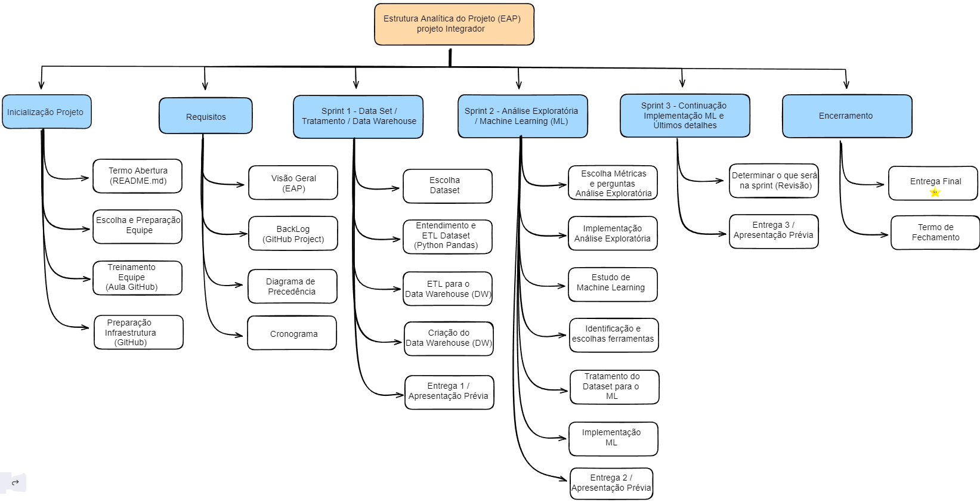
EAP

Slide 8
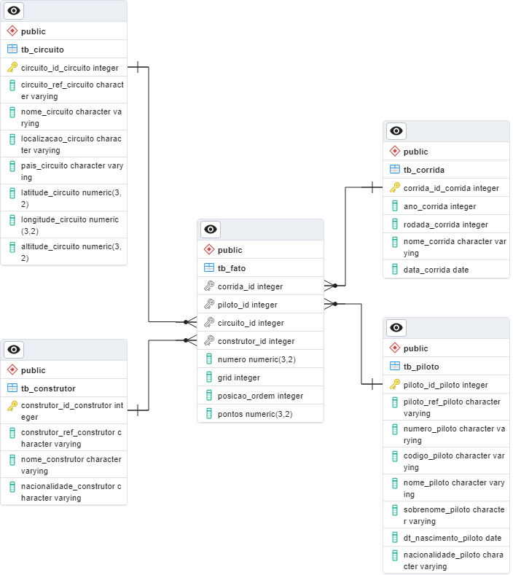
Modelo Lógico do Data Warehouse:

Slide 9
Número de GPs por ano

Slide 10
Países com mais circuitos

Slide 11
Top 10 Gran Prix

Slide 12
Top 10 voltas mais rápidas

Slide 13
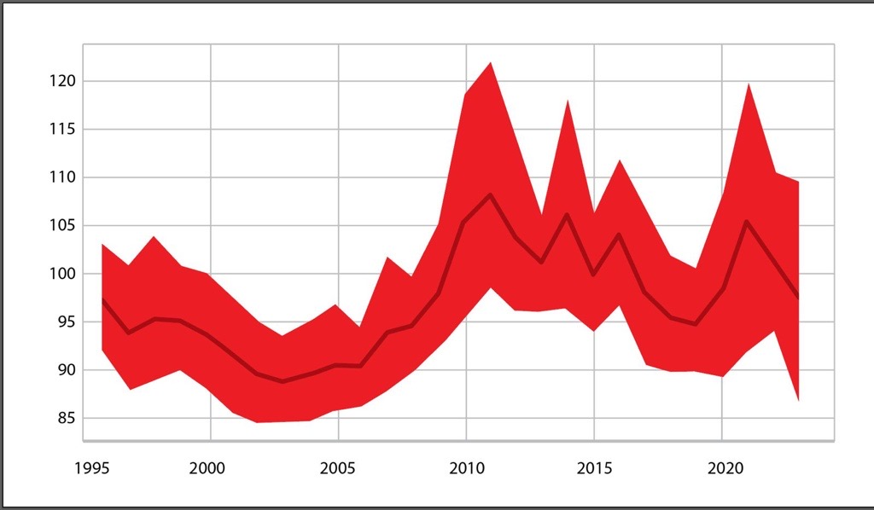
Média do tempo (segundos) por volta nos últimos anos

Slide 14
Construtores com mais corridas

Slide 15
Top 10 Construtores

Slide 16
Países com maior número de pilotos

Slide 17
Top 10 Pilotos com mais corridas

Slide 18
Pilotos com maior número de Pódios

Slide 19
Pilotos com maior número de vitórias

Slide 20
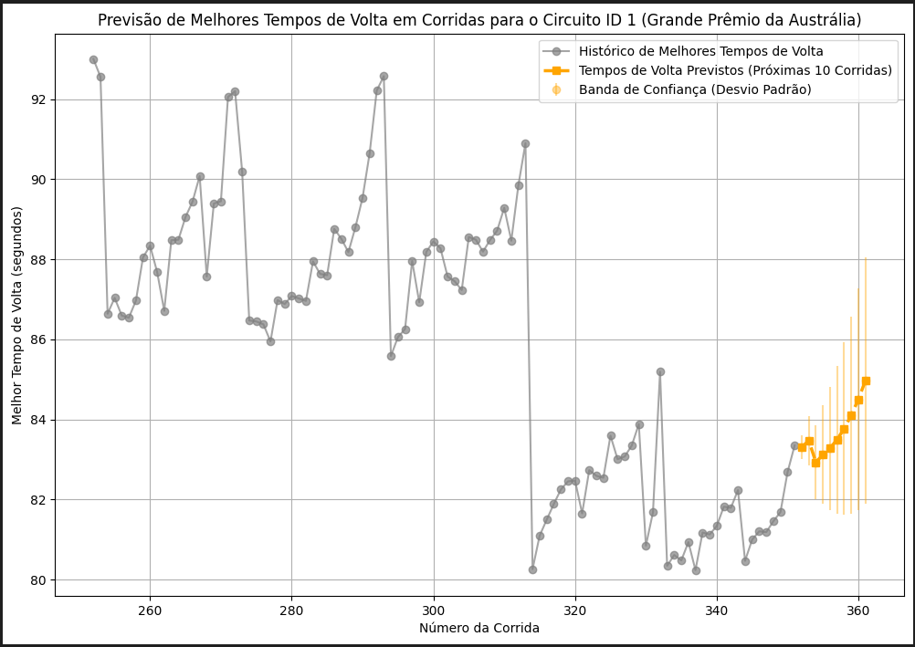
Previsão melhor tempo/volta do Hamilton no GP Austrália

Slide 21
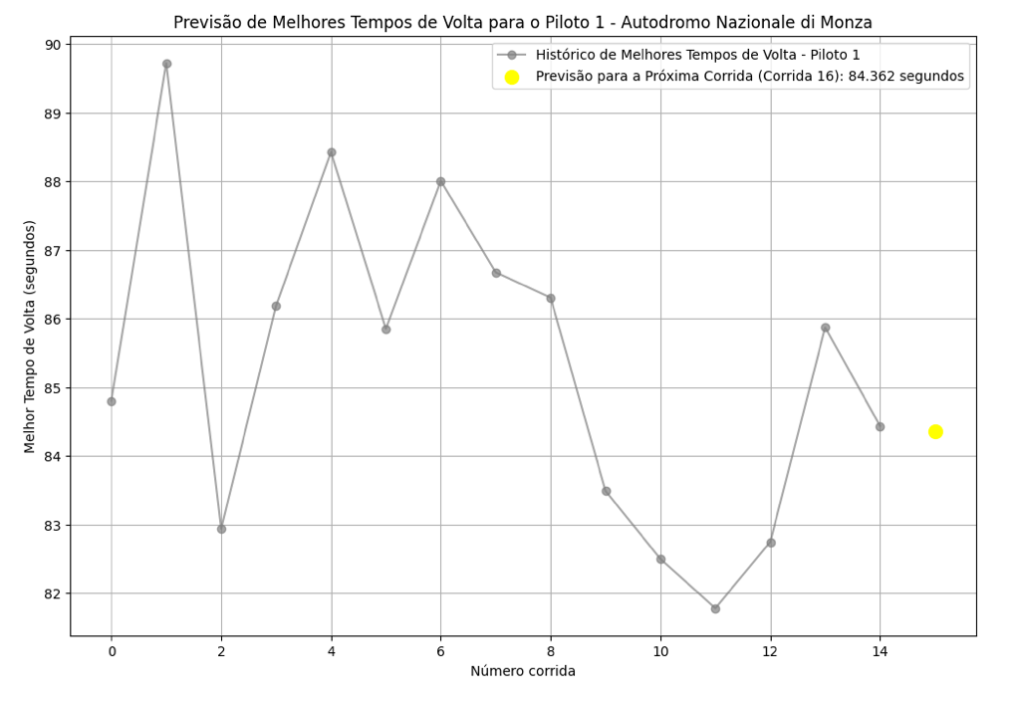
Previsão melhor tempo do Hamilton no GP de Monza
Previsão para a Próxima Corrida (Corrida 16): 84.362 segundos Tempo Real da Última Corrida: 84.434 segundos Porcentagem de Erro: 0.09%

Slide 22


“Se você quer ser bem sucedido, precisa ter dedicação total, buscar seu último limite e dar o melhor de si.”
Ayrton Senna

Slide 23
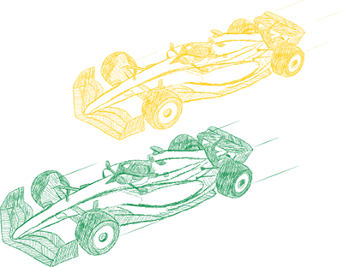
Obrigado!
Link do projeto:
https://github.com/augustopinho/fatec_ipi_projeto_integrador_3/blob/feature/20231007-yudji/ml_final.ipynb

